Slide 1


Programación Orientada a Objetos

Slide 2
Fundamentos

Slide 3
Programación Orientada a Objetos
Define una serie de conceptos y técnicas de programación para representar acciones o cosas de la vida real basada en objetos.

Slide 4
Clases
Son estructuras que representan objetos del mundo real, tomando como objetos a personas, lugares o cosas, en general las clases poseen propiedades, comportamientos y relaciones con otras clases del sistema.

Slide 5
Componentes de las Clases
Nombre
Atributos: propiedades que caracterizan la clase.
Métodos: Representan el comportamiento u operaciones, la forma como interactúa la clase con su entorno.

Slide 6
Objetos
Los objetos representan una entidad concreta o abstracta del mundo real.
En programación básicamente se le conoce como la instancia de una clase en si es lo que da el sentido a estas.

Slide 7
Componentes de los Objetos
Estado: representa los atributos o características con valores concretos del objeto.
Comportamiento: definido por los métodos u operaciones que se pueden realizar con él.
Identidad: es la propiedad única que representa al objeto y lo diferencia del resto.

Slide 8
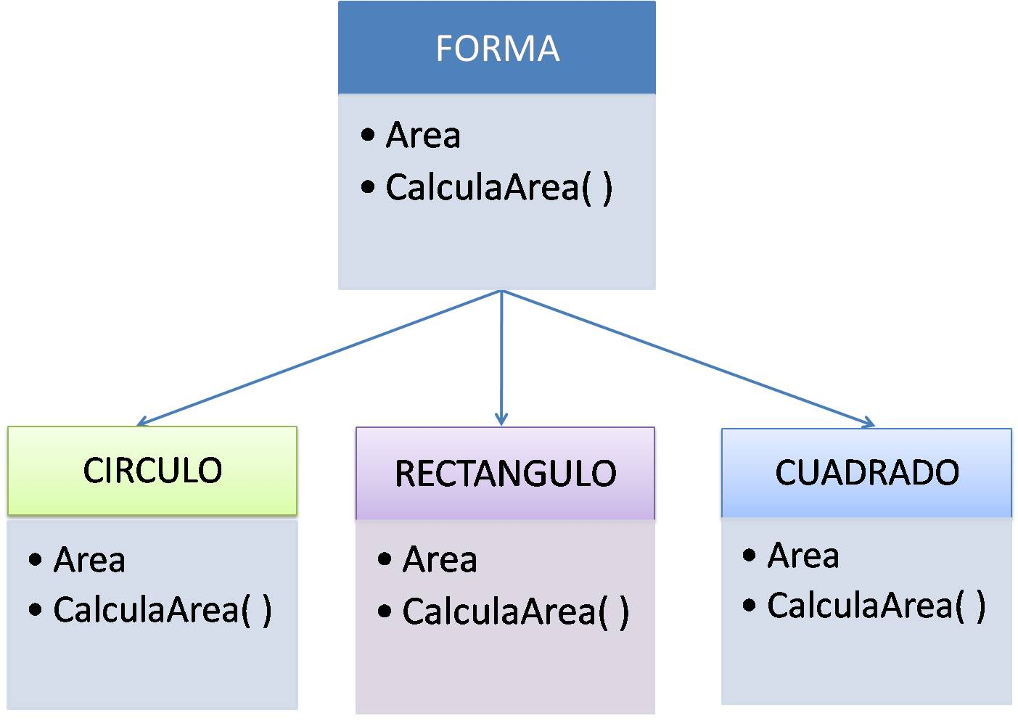
Polimorfismo
Capacidad que tienen los objetos de comportarse de múltiples formas.
Consiste en hacer referencia a objetos de una clase que puedan tomar comportamientos de objetos descendientes de esta.

Slide 9
Cohesión
Medida que indica si una clase tiene una función bien definida dentro del sistema. El objetivo es enfocar de la forma más precisa posible el propósito de la clase.
Una alta cohesión hace más fácil:
Entender qué hace una clase o método
Usar nombres descriptivos
Reutilizar clases o métodos

Slide 10
Acoplamiento
El acoplamiento entre clases es una medida de la interconexión o dependencia entre esas clases.
Un bajo acoplamiento permite:
Entender una clase sin leer otras
Cambiar una clase sin afectar a otras
Mejora la mantenibilidad del código

Slide 11
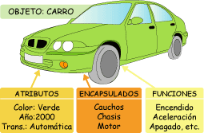
Encapsulamiento
El encapsulamiento consiste en minimizar la visibilidad de cada elemento de un programa al menor ámbito posible.
Es una manera de minimizar cuanto de tu código y diseño es visible para otros.
Notes:
Read through the definition.
Explain why it creates more maintainable programs.
-hiding complexty
Define “scope” for the views.
Explain that “program element” can be a data field, method, property, or anything else.

Slide 12
Ventajas del Encapsulamiento
Menos colisiones de nombres.
Re factorizar código es más fácil.
Bibliotecas API menos complicadas.
Elementos con menor visibilidad pueden ser cambiados de manera más segura.

Slide 13
Principio de Responsabilidad Única
Una clase debe ser responsable de exactamente un único elemento funcional.
Esta relacionada a la separación de intereses.
Corresponde a la ‘S’ (Single Responsibility Principle) en los principios SOLID
Notes:
Discussion items:
. Classes with exactly one responsibility are easier to enforce encapsulation
. The focus minimizes the need for increased visibility.
SOLID (Single responsibility, Open-closed, Liskov substitution, Interface segregation and Dependency inversion)

Slide 14
Accesors públicos proveen accesos seguros
Accesors (getters and setters)
Pueden retornar datos calculados.
Pueden retornar referencias de interfaces.
Pueden retornar transformaciones.
Notes:
. Hiding direct access means hiding ‘how’

Slide 15
La implementación debe estar oculta
Public es el “Qué”.
Private es el “Cómo”.

Slide 16
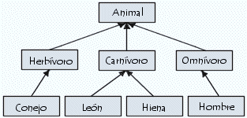
Definición de Herencia
Herencia es una técnica de reutilización de código por medio de la creación de clases base cuyo comportamiento es compartido por múltiples clases derivadas que implementan una especialización de la clase base.
Notes:
Read through the definition.
Explain why it creates more maintainable programs.
Explain how this can provide for code reuse by creating a common implementation for shared behaviour.
Discuss the “Is a” catch phrase. The idea that a derived class “is a” base class.
Example - Cars

Slide 17
Ventajas de la Herencia
Implementación de Reusabilidad.
Implementación de la clase base compartida por todas las clases derivadas.
Soporte a polimorfismo.
Notes:
Explain and discuss each of these advantages.
Implementation Reuse means a smaller codebase,
Polymorphism means that we can write functionality using the base class references. This means algorithms can be shared by writing the methods using only the base class methods and properties.

Slide 18
Herencia en el Lenguaje
Las clases se pueden declarar como una clase sencilla.
Clases derivadas heredan toda la funcionalidad de la clase base.
Pueden invocar a todos los métodos Protected de la clase base.
Puede acceder a las variables Protected de la clase base.
Métodos Virtuales
Métodos pueden ser re-implementados en la clases derivadas.
Pueden ser abstractos.
Notes:
The C# language (and VB.NET) provide a rich vocabulary to support inheritance.
We can specify base classes, access all of those members of the base class.

Slide 19
Principio de Sustitución de Liskov
Cada clase que hereda de otra puede usarse como su padre sin necesidad de conocer las diferencias entre ellas.
Notes:
Explain this means any derived class object can be used in place of a base class object without noticing any difference.
Classic violation:
. Square and a Rectangle with SetWIdth and SetHeight
. Circle and Ellipse when setting the radii

Slide 20
Riesgo: Downcasting necesario
Downcasting es convertir una clase base a una clase derivada.
Es otro ejemplo de una violación al PSL
Es un ejemplo de una abstracción defectuosa.
Notes:
Last slide, so point out how bad hierarchies show up in any of these possible poor outcomes.
When used properly, it’s very powerful.
When mis-used, it’s very painful.

Slide 21
Definición de Interfaces
Una interface define un contrato que puede ser implementado por muchas clases no relacionadas.
Notes:
Read through the definition.
The interfaces provide a way to define behaviour that can be implemented by unrelated types.
There are important differences between classes and interfaces:
. Interfaces cannot contain any implementation. They only define the contract.
. A class can implement multiple interfaces. It can only have one direct base class.
These differences mean important implications for their use. Discuss.

Slide 22
Ventajas de las Interfaces
Definición de Contratos
Polimorfismo entre tipos no relacionados.
Trata tipos no relacionados de manera similar.
Notes:
Explain and discuss each of these advantages.
Common,
Polymorphism means that we can write functionality using the base class references. This means algorithms can be shared by writing the methods using only the base class methods and properties.

Slide 23
Soporte de Lenguaje para Interfaces
Las interfaces pueden ser Public o Friend.
Las interfaces pueden extender otras interfaces.
Las clases que implementen múltiples interfaces:
Deben implementar todos sus métodos.
O abstraerlos.
Puede implementar interfaces implícita o explícitamente.
Notes:
The C# language (and VB.NET) provide a rich vocabulary to support interfaces.
Go over the implications of these rules.

Slide 24
Mantenga los contratos pequeños
PRU es críticamente importante en la definición de interfaces.
Entre más pequeño y enfocado mejor.
Cada interface debe representar una única funcionalidad o tarea.
Cuando tenga interfaces relacionadas, considere herencia.
Cuidadosamente.
Notes:
Discussion points here:
. Larger contracts can often result in contracts that are “almost” completely implemented.
. Methods that are implemented with a MethodNotImplementedException are a bad code small.
. Larger contracts make it harder to satisfy Liskov.
. Larger contracts often involve leaky abstractions.

Slide 25
Implementación Natural
La implementación de una interfaz debe ser “natural”.
La implementación de una interfaz debe ser “obvia”.
La implementación de una interfaz debe ser completa
Notes:
Developers that are implementing an interface should find that natural and obvious.
If it is hard to figure out how to implement an interface, that might mean your contract is ambiguous and difficult.

Slide 26
Definición de Clase Abstracta
Una clase Abstracta es un clase que provee una definición común de una clase base para múltiples clases derivadas.
No puede ser instanciada.
Puede contener también métodos abstractos que deben ser implementados por las clases derivadas no-abstractas.
Notes:
Read through the definition.
The abstract base classes create a concept that combines both interface contracts and base classes: derived classes can inherit some implementation, and be forced to implement a contract defined in the base class.
Abstract base classes may be what you need when you can’t decide between making a base class, and defining an interface.
As we go through this module, we’ll expand on these distinctions to help you make the best decision.

Slide 27
Ventajas de las Clases Abstractas
Reusabilidad de Implementación.
Implementación de la clase base compartida por todas las clases derivadas.
Soporta el polimorfismo.
Definición de Contrato.
Notes:
Explain and discuss each of these advantages.
Implementation Reuse means a smaller codebase,
Polymorphism means that we can write functionality using the base class references. This means algorithms can be shared by writing the methods using only the base class methods and properties.

Slide 28
Soporte de Lenguaje para Clases Abstractas
Las clases pueden ser definidas como MustInherit. VB.Net
Las clases Abstractas pueden declarar métodos como MustOverride. VB.Net
Clases que declare métodos abstractos deben ser abstractas.

Slide 29
Generics
Generics permite a una clase o método especificar el tipo de los argumentos o valores de retorno al crear una nueva instancia.
Notes:
Read through the definition.
Generics allow us to create and algorithms that can be used with multiple (possibly unrelated) types.
Generics refers to a technique of writing the code for a class, without specifying the data type that the class works with.
You specify the data type when you declare an instance of a generic class. This allows a generic class to be specialized for many different data types without having to rewrite the class.
But still get type safe without incurring the cost or risk of runtime casts or boxing operations
Code reuse

Slide 30
Soporte de Lenguage Generics
Métodos Genéricos
Interfaces Genéricas
Clases Genéricas
Constraints

Slide 31
Clases Genéricas
Define parámetro Type para algún campo o propiedad en la clase.
Ejemplos:
List<T>
Task<T>

Slide 32
Constraints
Define restricciones o requerimientos para un parámetro Type.
Public Class DirectorySource(Of T As { ITop, IDisposable, Class, New })
Especificar soporte de Interfaz.
Especificar clase base.
Especificar constructor sin parámetros.
Especificar clase.
Especificar estructura.
Notes:
If we don’t specify anything, type parameters are
Where keyword
where T: struct
The type argument must be a value type. Any value type except Nullable can be specified. SeeUsing Nullable Types (C# Programming Guide) for more information.
where T : class
The type argument must be a reference type; this applies also to any class, interface, delegate, or array type.
where T : new()
The type argument must have a public parameterless constructor. When used together with other constraints, the new() constraint must be specified last.
where T : <base class name>
The type argument must be or derive from the specified base class.
where T : <interface name>
The type argument must be or implement the specified interface. Multiple interface constraints can be specified. The constraining interface can also be generic.
where T : U
The type argument supplied for T must be or derive from the argument supplied for U.

Slide 33
Prefiere Generics a Polimorfismo
Generics es comúnmente usado en lugar de System.Object
Crear una versión de tipo segura de un algoritmo general.
Con Generics se evita hacer downcasting.
Notes:
Discussion points here:
. Generics provide type safety for collections, and other types.
. More often than not, we’d be better off having different instantiations of a collection than using the ultimate base class.
. Consider the usage of the type parameter. Did you many any object, or an object of a particular type?

Slide 34
Definiciones
Un Delegado es una referencia a un método de tipo seguro. Es utilizado para definir interfaces de salida.
Un evento es un delegado con formato específico (sender, event args). Es utilizado para definir notificaciones de salida.
Una expresión lambda es una sintaxis abreviada para expresiones. Las expresiones lambda pueden ser usadas para definir instancias de delegados o manejadores de eventos.
Notes:
Read through the definition.
All three definitions are on one slide, because they are releated, and we want to emphasize how the terms relate to each other.
Point out the distinction (subtletities) and the commonalities: source reports some change by calling a method that was defined outside the class.

Slide 35
Diferencias entre Delegados y Eventos
Delegados
Define firma de método.
Define argumentos.
Define valores de retorno.
SingleCast, MultiCast.
Delegados pueden ser Null.
Eventos
Patrón de firma de método.
Puede Suscribir / De suscribir.
Puede no tener suscriptores.
Puede tener múltiples suscriptores
Notes:
Events are built on top of delegates. Discuss the problems used for each of them, and how they are different or the same.

Slide 36
Diferencias entre Delegados y Eventos
Delegados se deben usar para definir los métodos que tu objeto llamará como parte de un uso regular.
Eventos se deben usar para definir notificaciones de salida que podrían o no ser llamadas como parte de un uso regular.
Notes:
This is a practice or a guideline that helps you to determine if your design should use delegates or events.
Point out that events may be ignored.
Delegates are better suited for those times when they will always be called.

Slide 37
Expresiones Lambda
Las expresiones lambda pueden definir un método en el punto en el que es usado.
Asignar a una variable delegado.
Adjuntar a un manejador de eventos.

Slide 38
Programación Funcional
La programación funcional es un estilo de programación donde las funciones son tratadas como de primera-clase: las funciones pueden ser usadas como argumentos a otras funciones.
Las funciones de orden superior son funciones que funciones como uno o más argumentos.
El ejemplo más común es LINQ.

Slide 39
Ejemplo: LINQ
LINQ es una biblioteca funcional.
Un query LINQ representa un set de funciones que consultan a un origen de datos.
El set de funciones son una combinación de:
Bibliotecas core (System.Linq.Enumerable)
Código específico para escenarios específicos.
Ese código específico es representado como una función.
Esas funciones son codificadas como delegados.
Delegados son argumentos para los métodos de consulta de LINQ.
Notes:
This is a good point for the discussion of functional concepts.
Build a linq query is a set of functional concepts.

Slide 40
Programación Orientada a Objetos

